Slide 1
[iframework介绍]
北京邮电大学
--李彤
9/5/2013

Slide 2
项目名称 | 类型 | 时间 | 经费（万元）
中国普天项目信息管理系统 | 横向 | 2006-2011 | 163.8
中国普天加电站智能管理系统 | 横向 | 2010-2011 | 150
中国普天电动汽车业务支撑及数据信息管理平台项目 | 横向 | 2011-2013 | 100
电动汽车新型商业式示范及配套关键技术装备研究（分课题） | 国家科技支撑计划 | 2011-2013 | 60
中国无线电委员会业务综合报价系统 | 横向 | 2010 | 10
基于云计算的海量卫星遥感参量产品生产系统研究 | 青年基金 | 2011-2012 | 11
高倍聚光太阳能发电量预测方法研究 | 青年基金 | 2013-1014 | 10
基于移动车联网的服务组合算法研究 | 青年基金 | 2012-2013 | 8
数据恢复实训系统 | 横向 | 2012-2013 | 10
Notes:
实验室近几年的项目情况，系统很多，客户对我们的以往的工作也比较肯定。

Slide 3

Notes:
几个问题：
1.代码重用
2.技术更新
3.规范化

Slide 4
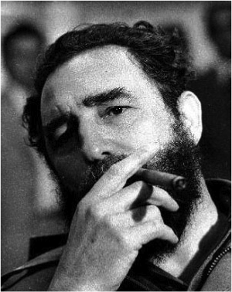

Slide 5
交流内容
简介
架构
技术选型
实战

Slide 6
简介
产品介绍:
Iframework是基于 SpringMVC、 SpringSecurity、 Spring、 Mybatis等开源框架开发的一款基础结构框架。框架集成了组织结构、用户、角色、菜单、权限模型等基础功能。
未来发展：
Iframework即将集成更多解决方案，包括批量上传下载，导出EXCEL，jbpm工作流，系统定制等
Notes:
1.连接管理与安全性
1.1每个客户端一个线程也可以用第三方的线程池
1.2认证可以使用安全套接字或者X.509
2.优化执行
包括重写查询、决定表的读取顺序，以及选择合适的索引等
数据库事物的ACID是基于锁的
表锁，行锁，范围锁

Slide 7
交流内容
简介
架构
技术选型
实战

Slide 8
架构
Jsp/freemarker/velocity
view
Webservice client
Android/ios
Rest
SpringMVC/Struts2
Action/Controller
Spring
Service/business
Mybatis/Hibernate
DAO
ORM
Notes:
RESTful http://litongbupt.iteye.com/blog/1927470
jsp是大家最熟悉的技术 优点： 1、功能强大，可以写java代码 2、支持jsp标签（jsp tag） 3、支持表达式语言（el） 4、官方标准，用户群广，丰富的第三方jsp标签库 5、性能良好。jsp编译成class文件执行，有很好的性能表现 缺点： jsp没有明显缺点，非要挑点骨头那就是，由于可以编写java代码，如使用不当容易破坏mvc结构。 velocity是较早出现的用于代替jsp的模板语言 优点： 1、不能编写java代码，可以实现严格的mvc分离 2、性能良好，据说比jsp性能还要好些 3、使用表达式语言，据说jsp的表达式语言就是学velocity的 缺点： 1、不是官方标准 2、用户群体和第三方标签库没有jsp多。 3、对jsp标签支持不够好 freemarker 优点： 1、不能编写java代码，可以实现严格的mvc分离 2、性能非常不错 3、对jsp标签支持良好 4、内置大量常用功能，使用非常方便 5、宏定义（类似jsp标签）非常方便 6、使用表达式语言 缺点： 1、不是官方标准 2、用户群体和第三方标签库没有jsp多

Slide 9
交流内容
简介
架构
技术选型
实战

Slide 10
Mybatis对比Hibernate
两者相同点
Hibernate和MyBatis都支持JDBC和JTA事务处理。
Hibernate和MyBatis，可以使用第三方缓存。
Mybatis优势
MyBatis可以进行更为细致的SQL优化，可以减少查询字段。
MyBatis容易掌握，而Hibernate门槛较高。
Hibernate优势
Hibernate对对象的维护和缓存要比MyBatis好，对增删改查的对象的维护要方便。
Hibernate数据库移植性很好，MyBatis的数据库移植性不好，不同的数据库需要写不同SQL。
Notes:
1.都可以是通过SessionFactoryBuider由XML配置文件生成SessionFactory，然后由SessionFactory 生成Session，最后由Session来开启执行事务和SQL语句
2.通过Mybatis的自动生成工具MybabitsGenarator可自动生成代码

Slide 11
SpringMVC对比Struts2
SpringMVC开发效率高
零配置
不封装servlet api，给开发者更多的灵活性，也降低了学习成本
SpringMVC对RESTful的支持更好、
spring3mvc的方法之间基本上独立的，独享request response数据

Slide 12
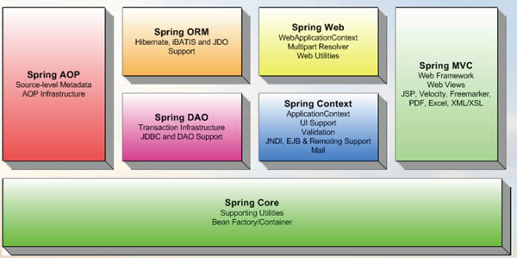
Spring
Notes:
强大的基于 JavaBeans 的采用控制翻转（Inversion of Control，IoC）原则的配置管理，使得应用程序的组建更加快捷简易。
一个可用于从 applet 到 Java EE 等不同运行环境的核心 Bean 工厂。
数据库事务的一般化抽象层，允许宣告式(Declarative)事务管理器，简化事务的划分使之与底层无关。
内建的针对 JTA 和 单个 JDBC 数据源的一般化策略，使 Spring 的事务支持不要求 Java EE 环境，这与一般的 JTA 或者 EJB CMT 相反。
JDBC 抽象层提供了有针对性的异常等级(不再从SQL异常中提取原始代码), 简化了错误处理, 大大减少了程序员的编码量. 再次利用JDBC时，你无需再写出另一个 '终止' (finally) 模块. 并且面向JDBC的异常与Spring 通用数据访问对象 (Data Access Object) 异常等级相一致.
以资源容器，DAO 实现和事务策略等形式与 Hibernate，JDO 和 iBATIS SQL Maps 集成。利用众多的翻转控制方便特性来全面支持, 解决了许多典型的Hibernate集成问题. 所有这些全部遵从Spring通用事务处理和通用数据访问对象异常等级规范.
灵活的基于核心 Spring 功能的 MVC 网页应用程序框架。开发者通过策略接口将拥有对该框架的高度控制，因而该框架将适应于多种呈现(View)技术，例如 JSP，FreeMarker，Velocity，Tiles，iText 以及 POI。值得注意的是，Spring 中间层可以轻易地结合于任何基于 MVC 框架的网页层，例如 Struts，WebWork，或 Tapestry。
提供诸如事务管理等服务的面向方面编程框架。

Slide 13
Maven
Maven 是一个项目管理和构建自动化工具。提供了帮助管理 构建、文档、报告、依赖、scms、发布、分发的方法。
maven的好处在于可以将项目过程规范化、自动化、高效化以及强大的可扩展性
利用maven自身及其插件还可以获得代码检查报告、单元测试覆盖率、实现持续集成等等。
使用方法：http://litongbupt.iteye.com/blog/search?query=maven
Notes:
SNAPSHOT

Slide 14
项目结构
目录 | 目的
${basedir} | 存放 pom.xml和所有的子目录
${basedir}/src/main/java | 项目的 java源代码
${basedir}/src/main/resources | 项目的资源，比如说 property文件
${basedir}/src/test/java | 项目的测试类，比如说 JUnit代码
${basedir}/src/test/resources | 测试使用的资源
Notes:
一个 maven 项目在默认情况下会产生 JAR 文件，另外 ，编译后 的 classes 会放在 ${basedir}/target/classes 下面， JAR 文件会放在 ${basedir}/target 下面。

Slide 15
内容
简介
架构
技术选型
实战

Slide 16
Git对比SVN
Git精髓
去中心化
Github文化
http://www.oschina.net/news/38932/github-lead-opensource
Git的使用方法
http://litongbupt.iteye.com/blog/search?query=git

